Slide 1
반도체 설계 프로세스 정리

Slide 2
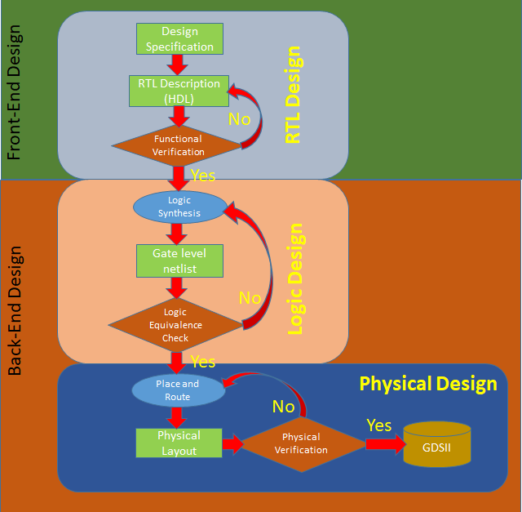
반도체 설계 흐름도

Slide 3
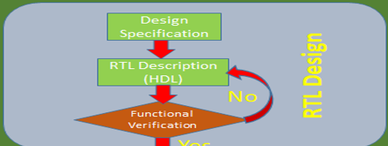
Front-End Design
RTL Description
레지스터 → 레지스터로 데이터가 이동하는 과정을 기술
회로의 동작을 RTL 코드로 변환하는 단계
HDL(Hardware Description Language) 사용 ex) Verilog, VHDL

Slide 4
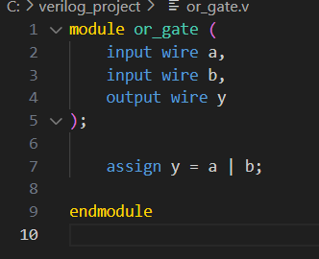
Front-End Design
RTL Description
- 예시 회로: OR GATE

Slide 5
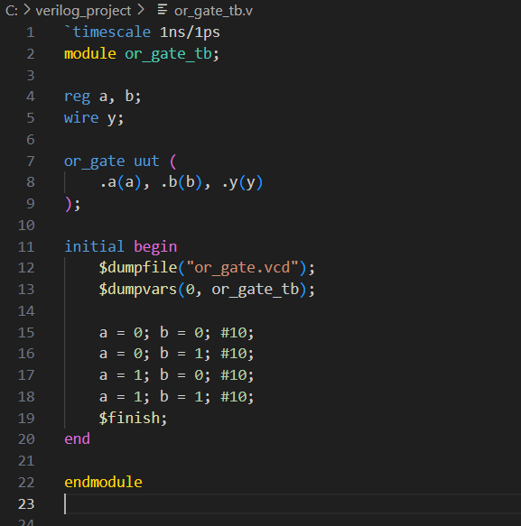
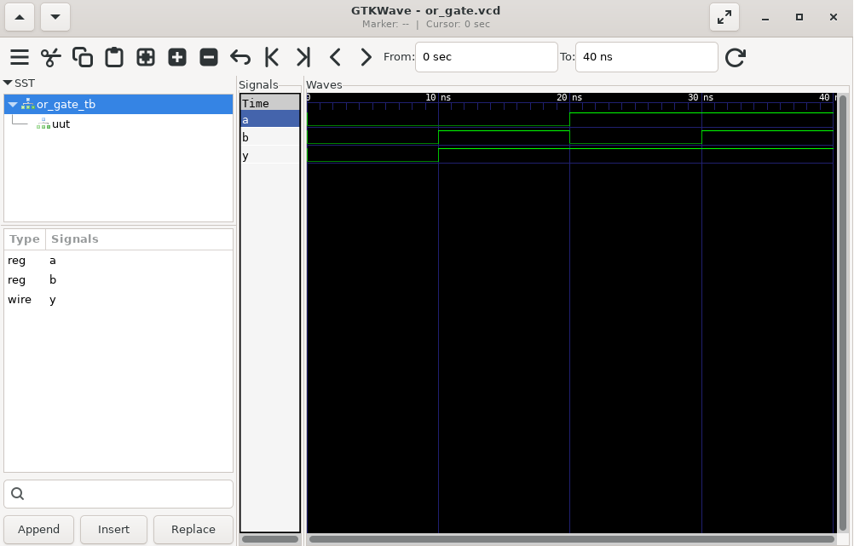
Front-End Design
Functional Verification
- 예시 회로: OR GATE

Slide 6
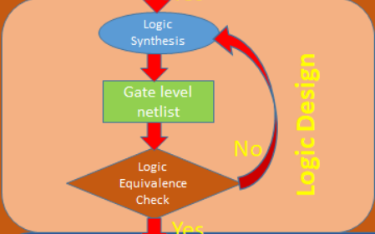
Back-End Design
Logic Synthesis / Netlist
Verilog HDL 코드(RTL)를 게이트 수준 Netlist로 변환하는 과정
추상적인 동작 설명(코드)에서 실제 하드웨어 회로로 합성
Logic synthesis 단계의 결과물 -> Netlist

Slide 7

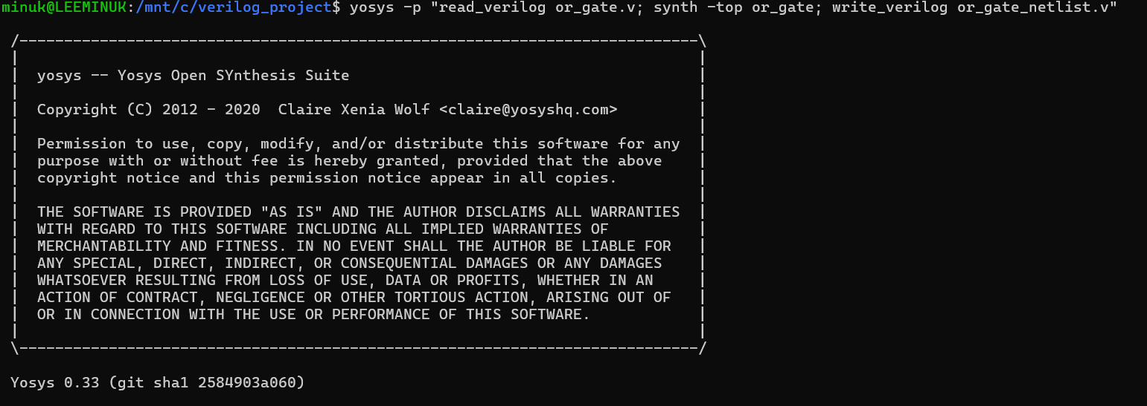
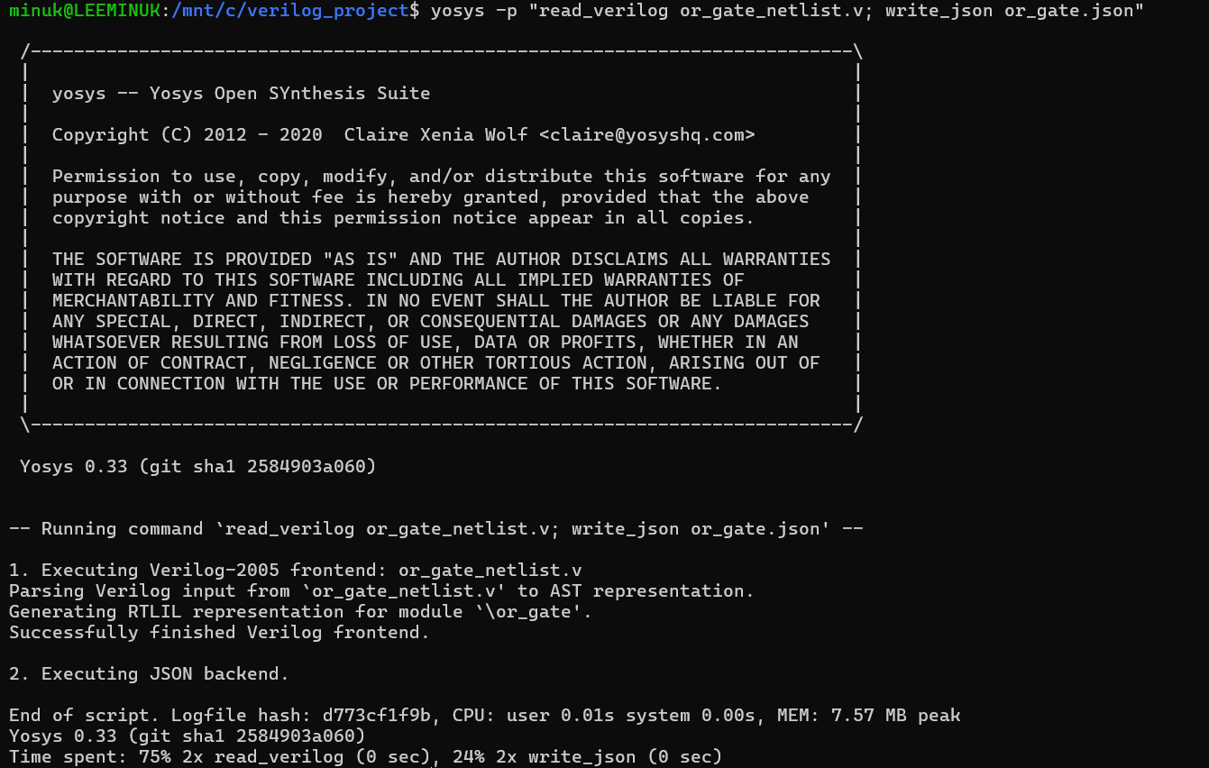
Back-End Design
Logic Synthesis / Netlist
- 사용 프로그램: Yosys

Slide 8
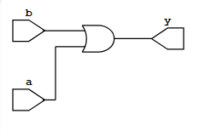
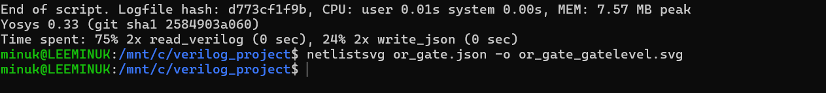
Back-End Design
Logic Synthesis / Netlist
- json -> svg

Slide 9

Back-End Design
Place and Route
- 회로의 논리 소자들을 칩 위에 배치 (Placement)
- 소자 사이를 전기적으로 연결 (Routing)
-설계할 때는, 의뢰 대상 파운드리(foundry)가 제공한 PDK(Process Design Kit) 규격을 반드시 준수.

Slide 10
Back-End Design
Physical Layout
물리적 레이어(Poly, Metal1, Metal2, Contact 등)를 정확히 설계
설계할 때는, 의뢰 대상 파운드리(foundry)가 제공한 PDK(Process Design Kit) 규격을 반드시 준수.

Slide 11
Back-End Design
Physical Verification
대표적인 검증 2가지
DRC(Design Rule Check): 공정 규격을 어기지 않았는지?
LVS(Layout vs Schematic): 레이아웃과 논리회로가 일치하는지?

Slide 12
Back-End Design
Physical Design
해당 파트는 OpenLane 자동화 EDA tool 사용
위의 모든 과정을 자동으로 진행해주는 무료 오픈소스 EDA툴
Verilog 코드 파일 + 설계 세팅 파일 삽입

Slide 13
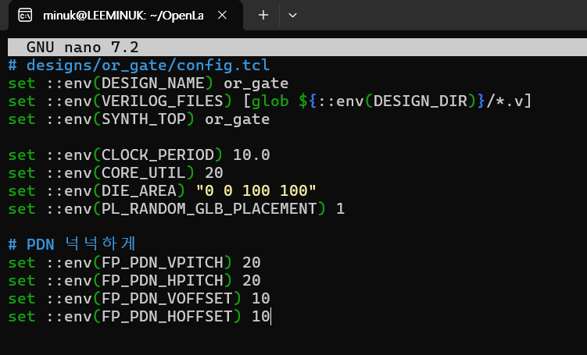
Back-End Design
Physical Design

Slide 14
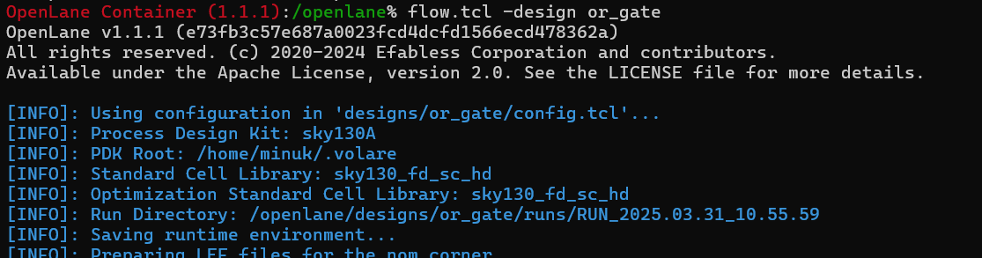
Back-End Design
Physical Design
OpenLane 실행

Slide 15
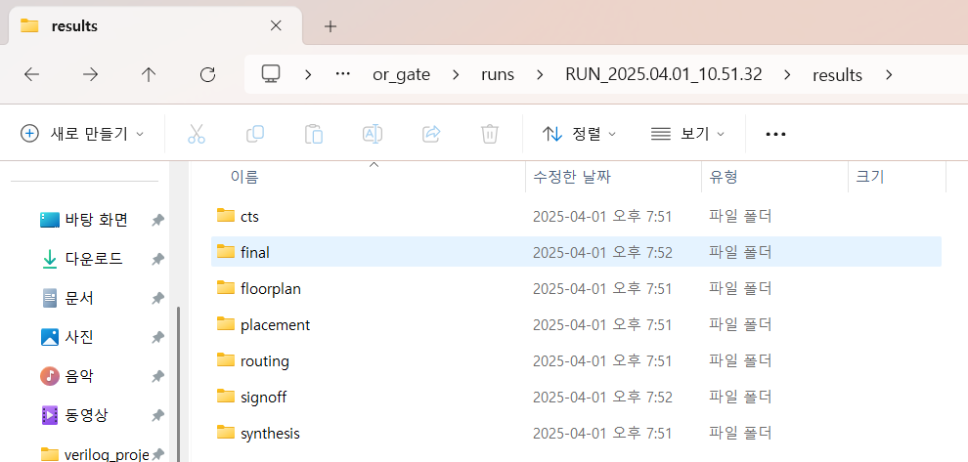
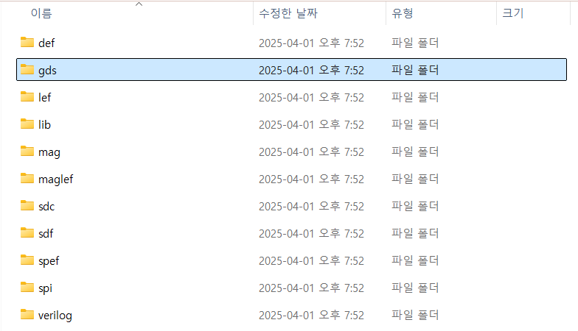
Back-End Design
Physical Design
결과 확인

Slide 16
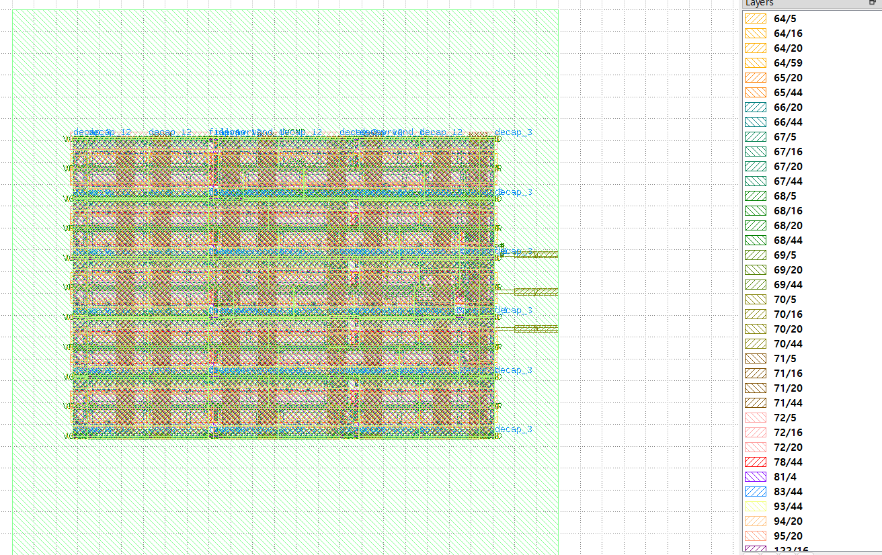
Back-End Design
Physical Design
GDS 파일 분석: or gate가 skywater 130nm 공정 방식대로 설계된 모습

Slide 17
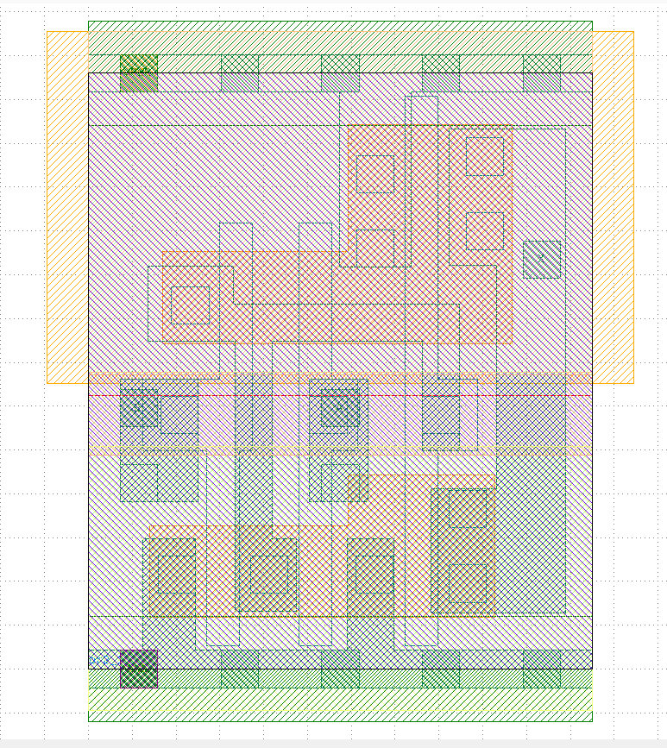
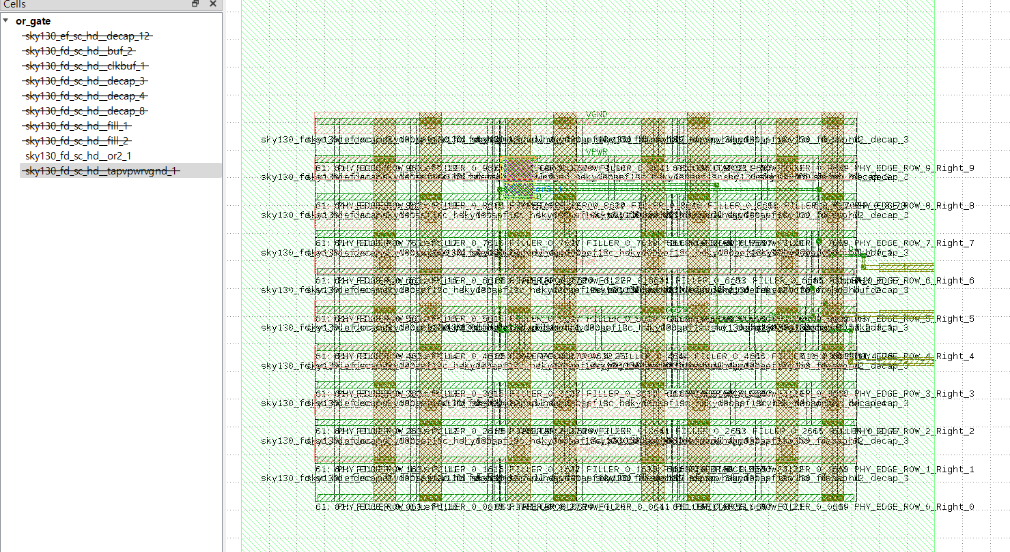



Back-End Design
Physical Design
- OR셀 하나만 추출해서 확인
- 대부분 디커플링 커패시터, fill

